Slide 1
HỘI THI GIÁO VIÊN DẠY GIỎI CẤP TỈNH NĂM 2020 - 2021
CHỦ ĐỀ :PHƯƠNG TIỆN GIAO THÔNG
ĐỀ TÀI: Thơ: Lái tàu vũ trụ
Giáo viên: Bùi Thị Châu
Đơn vị: Phòng GD&ĐT TX Buôn Hồ

Slide 2
Lái tàu vũ trụ
Đêm qua bé nằm mơ
Lái con tàu vũ trụ

Slide 3
Bay lên trời rất thú
Nhớ mẹ phải quay về

Slide 4
Sáng bé kể mẹ nghe
Mẹ hôn ngay vào má

Slide 5
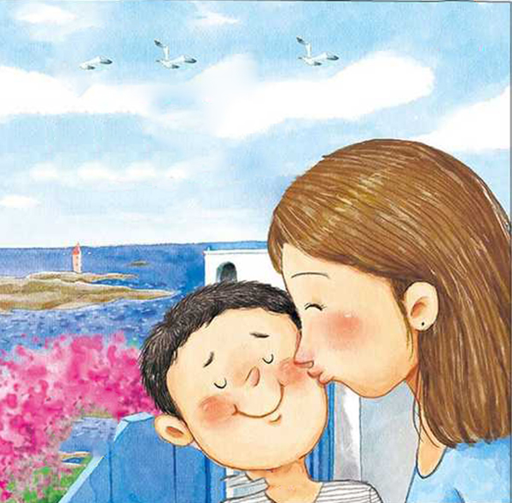
Khen con mẹ giỏi quá
Lại ngoan ơi là ngoan

Slide 6
Trò chơi 1: Thi ai nhanh
Trò chơi 2: Lắp ráp vũ trụ

Slide 7
KÍNH CHÚC CÁC CÔ MẠNH KHỎE
CHÚC CÁC CHÁU CHĂM NGOAN

